Slide 1
EL MURALISMO
Profesora Gloria Lazo
Profesora Daniela
IV Medio A-B
Si tienes alguna duda con las actividades, comunícate con la profesora al siguiente mail:
profe.danielacarrillo@gmail.com o glorialazop@gmail.com

Slide 2
Estrategia 1 OBSERVAR la siguiente presentación sobre el muralismo, su origen y desarrollo, tomando apuntes de sus principales características en croquera de asignatura, de manera responsable ( Enviar al correo de tu profesora la evidencia de tu trabajo hasta el 15 de Mayo)

Slide 3
La Pintura Mural es un estilo artístico que consiste en realizar una pintura con diversas técnicas en un muro o una pared. También se puede realizar sobre techos o pisos.
Es un estilo muy antiguo, considerando sus primeras manifestaciones en las paredes de cuevas, llamadas pinturas rupestres. Los hombres de la Prehistoria pintaban en las paredes de la cuevas, sus actividades de caza o rituales y ceremonias.
A pesar del tiempo que ha transcurrido desde aquella época , aún esta modalidad artística no ha llegado a desaparecer nunca y en nuestros tiempos podemos encontrar claros ejemplos de arte mural en cualquier rincón del mundo.

Slide 4
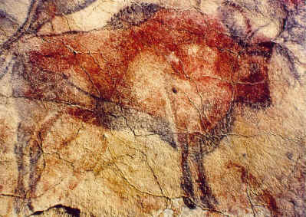
Historia del Muralismo
La primera pintura de la historia, la rupestre, se ejecutó sobre las paredes de roca de las cuevas paleolíticas. Usaban pigmentos naturales con aglutinantes como la resina.
Estas pinturas tenían un carácter mágico: dibujando el bisonte, los cazadores tendrían suerte en la caza.

Slide 5
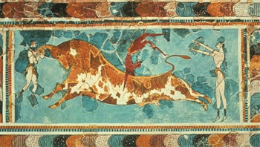
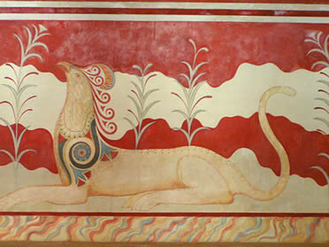
El palacio de Cnosos, en la isla de Creta, tenía sus muros decorados con figuras humanas, animales y plantas.

Slide 6
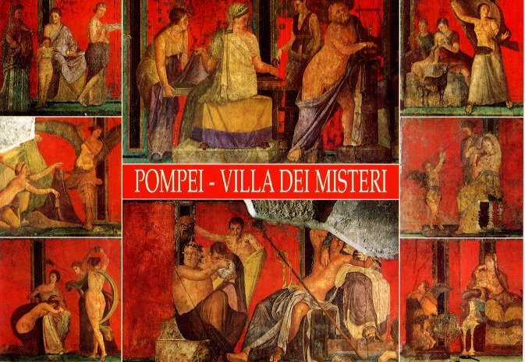
Villa de los Misterios
Una de las principales funciones de la pintura mural es la decorativa. Un ejemplo son las paredes de esta villa, situada en la antigua ciudad romana de Pompeya.

Slide 7
El arte mural ha dejado una gran historia detrás de él. AlGUNAS DE Las obras más impactantes de toda la historia son:

Slide 8
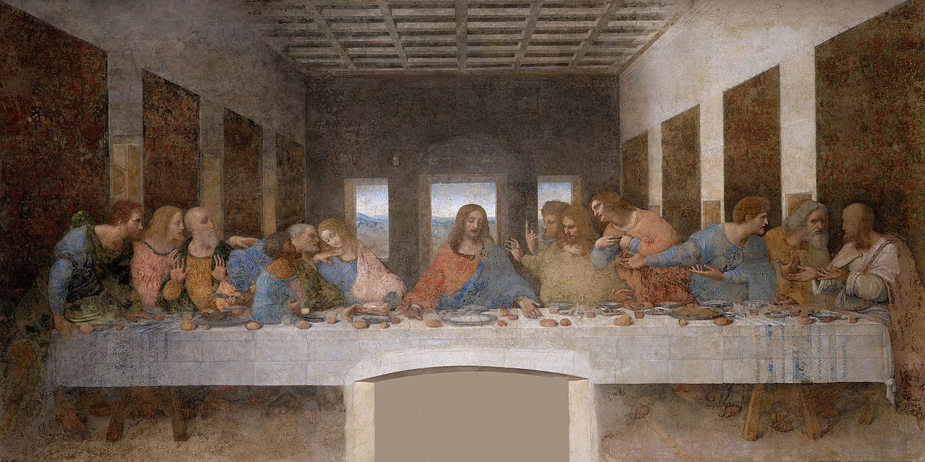
Leonardo de Vinci, La Última Cena, Convento Santa Maria delle Grazie, Milan. Se encuentra en la pared sobre la que se pintó originariamente, en el refectorio del convento dominico de Santa María delle Grazie, en Millán (Italia)

Slide 9
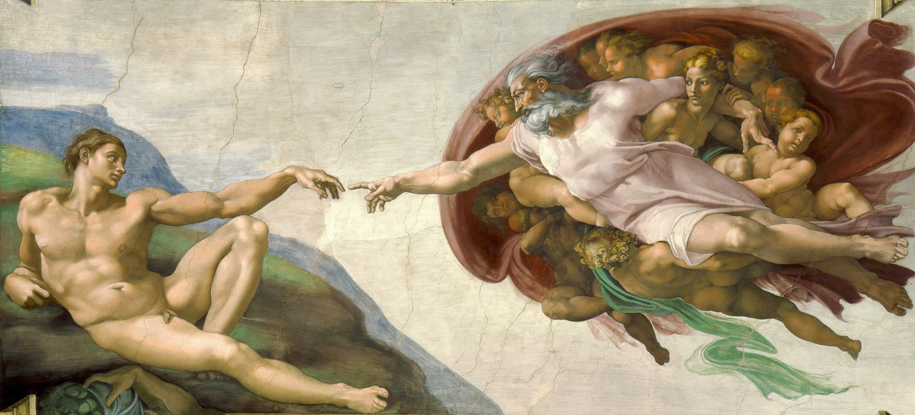
Miguel Ángel, La creación de Adán, Capilla Sixtina, Vaticano.

Slide 10
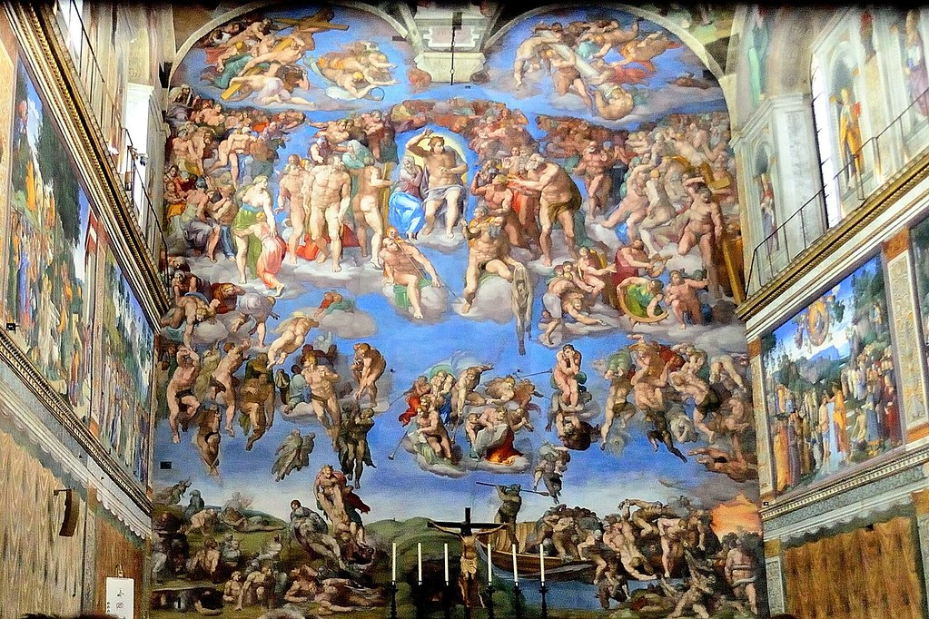
Miguel Ángel, El Juicio Final, Capilla Sixtina, Vaticano

Slide 11
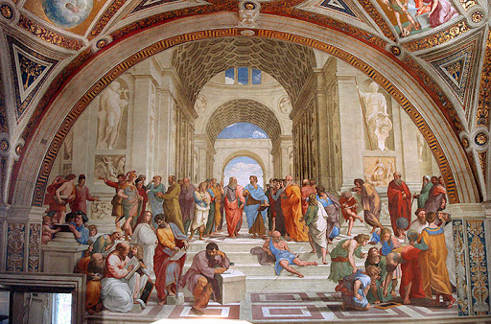
Rafael Sanzio, Escuela de Atenas, Palacio Apostólico, Vaticano.

Slide 12
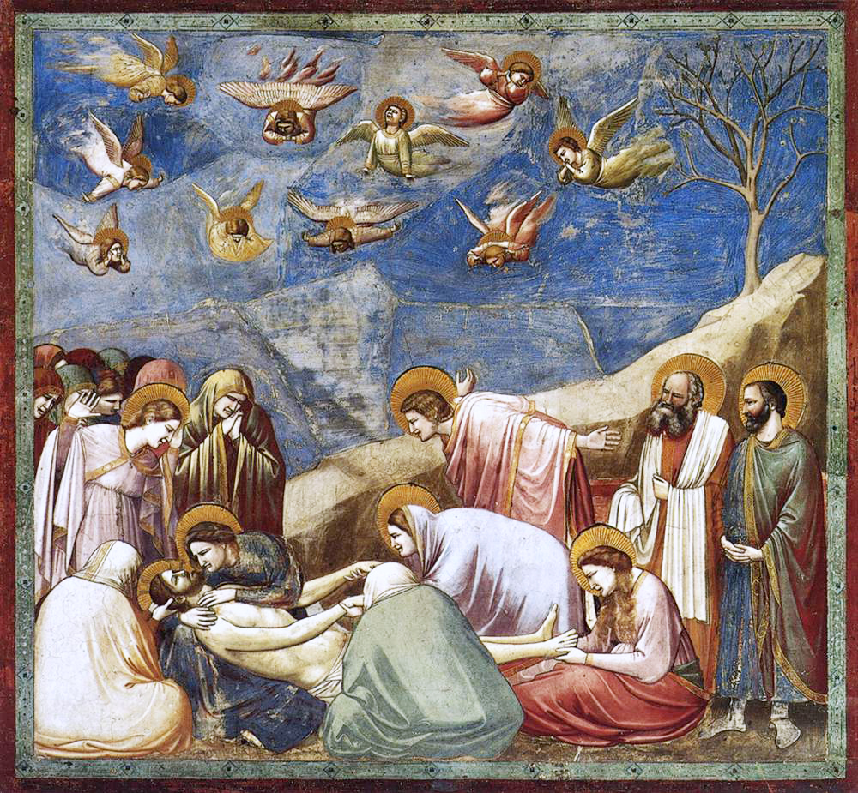
Giotto, Lamentación sobre Cristo Muerto, Capilla de los Scrovegni,

Slide 13
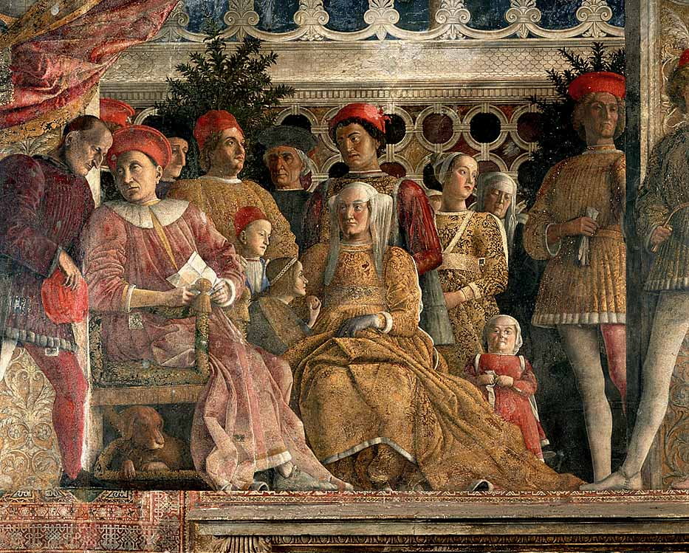
Andrea Mantegna, Cámara de los Esposos, 1465-1474.

Slide 14
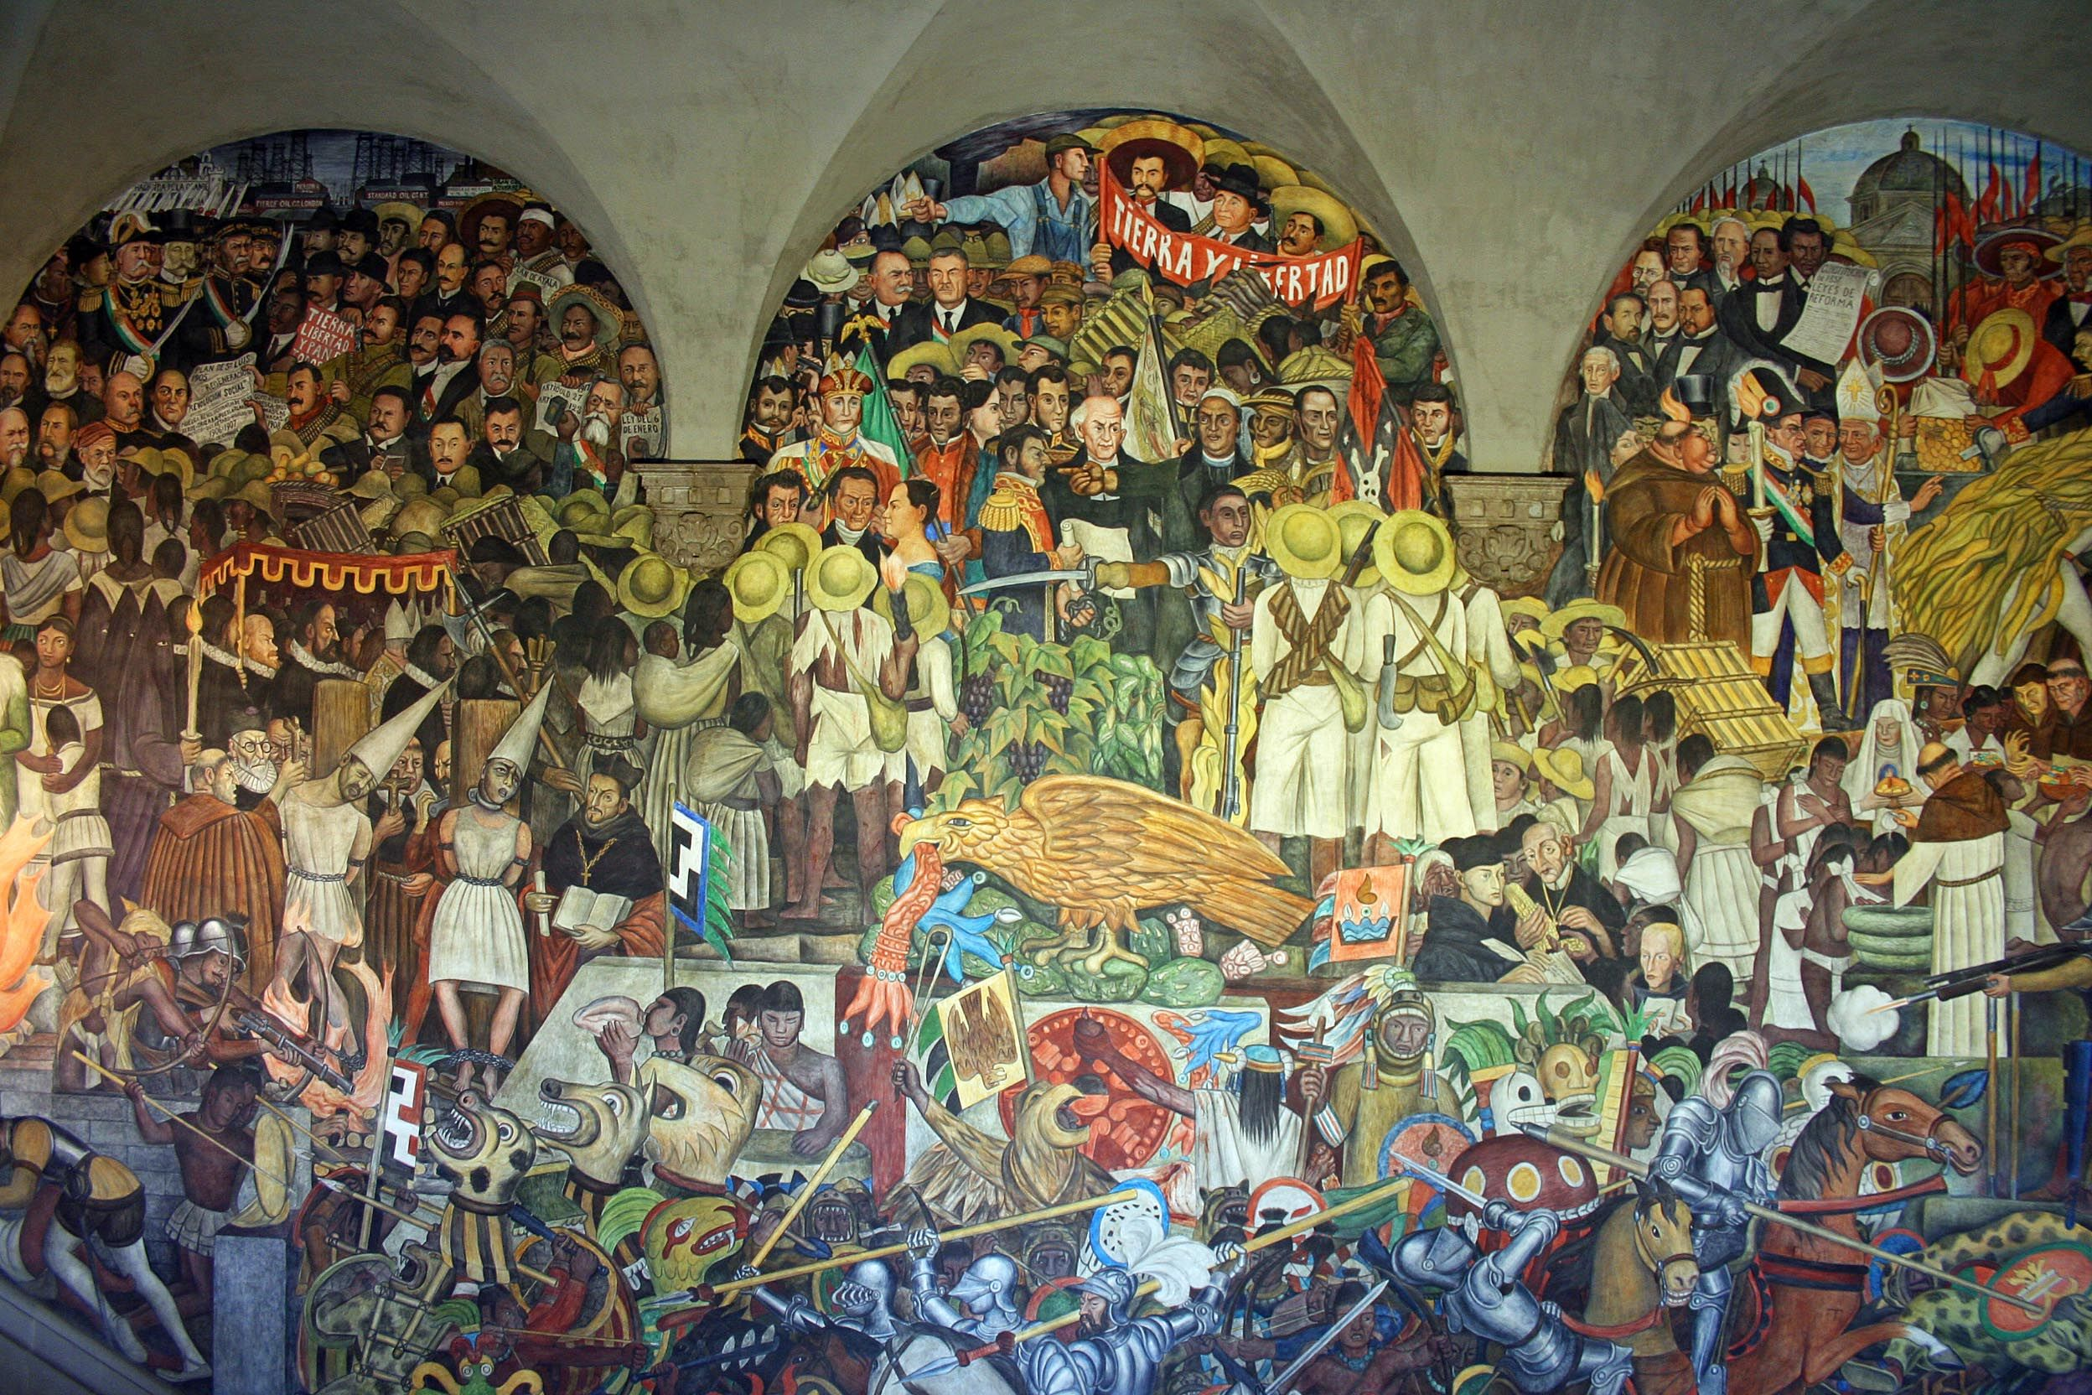
Diego Rivera, La Historia de México, Palacio Nacional, 1929-1935.

Slide 15
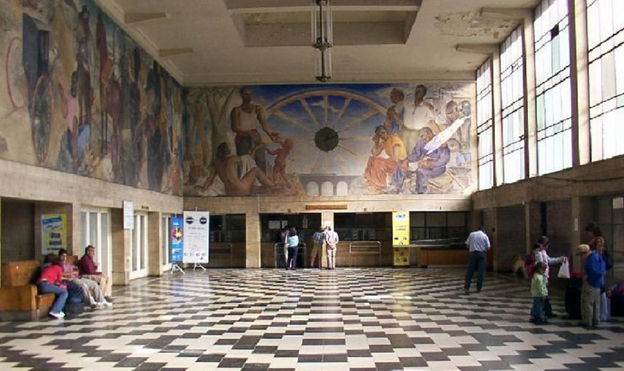
En Chile, Laureano Guevara viajó a Europa en 1924 para estudiar pintura al fresco, siendo más adelante profesor de esta técnica. Gregorio de la Fuente, quien fue alumno de Guevara, realizó en 1943 Historia de Concepción en la Estación ferroviaria de esa ciudad.

Slide 16
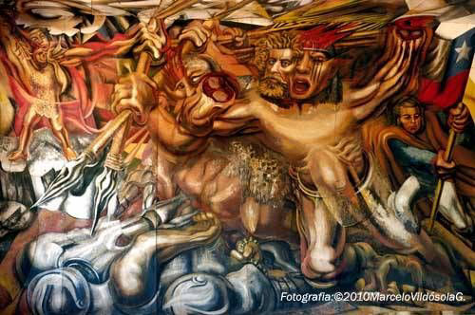
Por su parte, David Alfaro Siqueiros, en su estadía en el país, creó en Chillán el mural Muerte al invasor (1942) en la Escuela República de México.

Slide 17
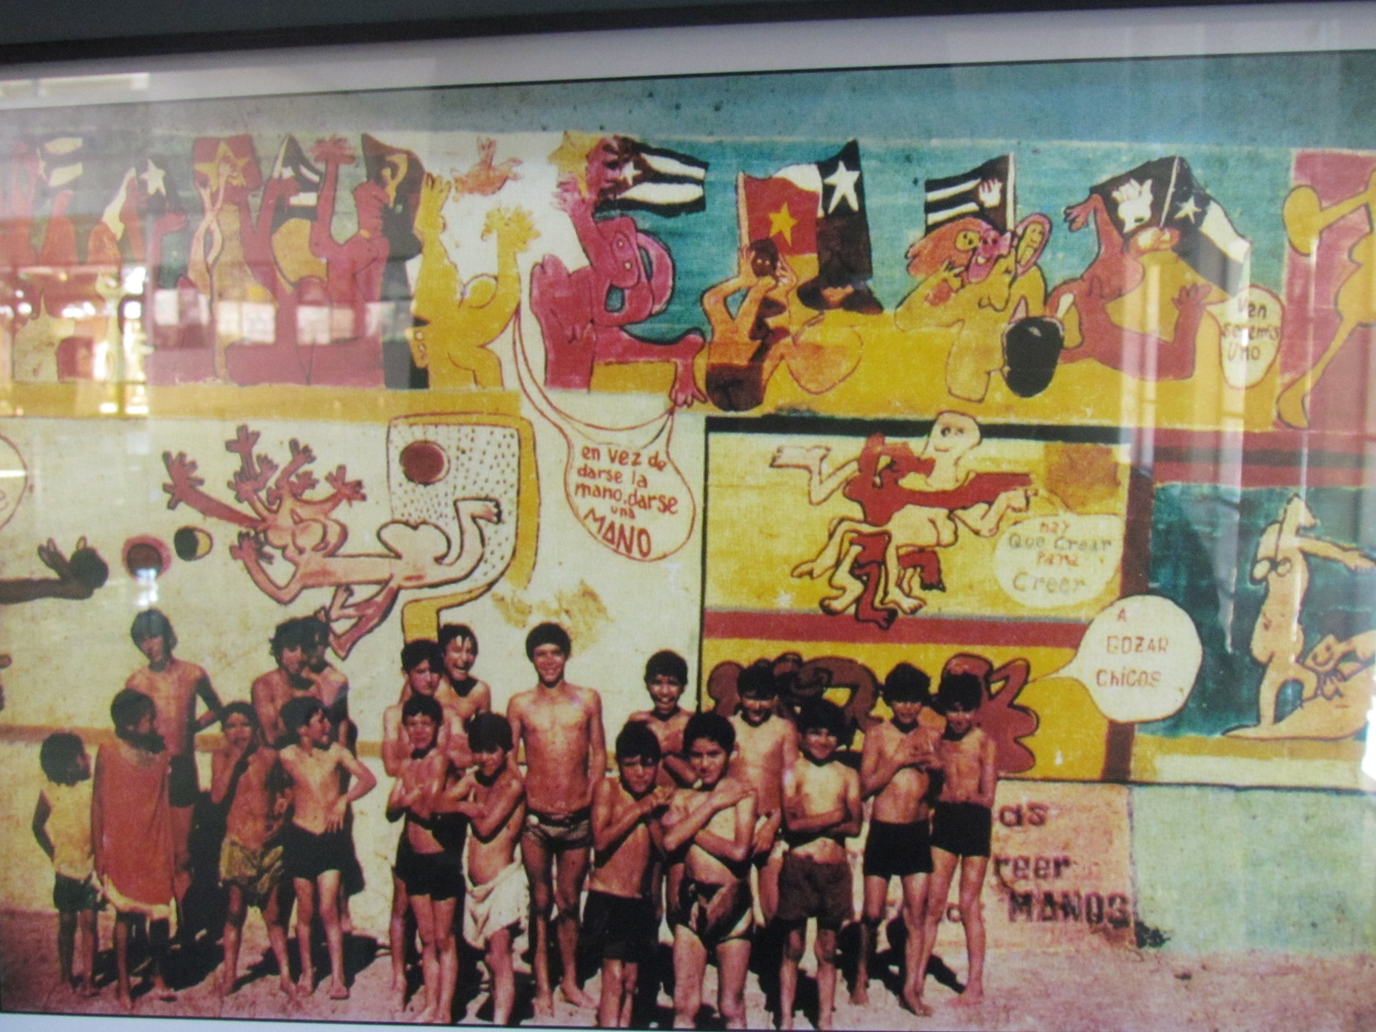
El muralismo callejero emerge en el país como propaganda política en 1963, cobrando relevancia en la Unidad Popular. En este contexto Roberto Matta y la Brigada Ramona Parra pintan El primer gol del pueblo chileno (1971), en la piscina municipal de la comuna de La Granja. Actualmente, en el muralismo callejero, el cual incluye los graffitis (que llegan a nuestro país en la década de 1990), se utilizan, principalmente, pintura en aerosol y pinturas industriales para albañilería.

Slide 18
El ser humano ha pintado y grabado sobre los muros desde épocas prehistóricas (Gubern, 1999). Escribir los muros con reclamos políticos es un hecho de origen ancestral que se puede rastrear en los muros romanos con la sátira popular contra el poder (Kozak, 2004). Los muros fueron siempre escenario de comunicación en el espacio público.
En la actualidad, el arte mural ha evolucionado mucho. Sobre todo, en el tipo de historias que cuentan más reivindicativas, más sociales, más callejeras … Sin duda, el arte nunca morirá y mucho menos los murales. Son pinturas mucho más fáciles de observar, ya que la mayoría ahora pueden verse en el exterior de las fachadas y muros de las ciudades.
El Muralismo Mexicano es un estilo artístico uy particular. Es un movimiento de carácter indigenista, que surge tras la Revolución Mexicana de 1910 de acuerdo con un programa destinado a socializar el arte, y que rechaza la pintura tradicional de caballete, así como cualquier otra obra procedente de los círculos intelectuales.
El Muralismo Mexicano es uno de los géneros artísticos más distintivos de América Latina.
Observa el siguiente video:
Imágenes históricas del muralismo : https://www.youtube.com/watch?v=rRTdxerC53M
Origen muralismo en México: https://www.youtube.com/watch?v=270x_RcMYMA
Muralismo Chileno : https://www.youtube.com/watch?v=y7SN2AlEgGQ

Slide 19
Estrategia 2: Reflexionar en torno a la pintura mural, contestando las siguientes peguntas en tu croquera con autonomía
1.¿Por qué crees tú que el hombre de la Prehistoria comenzó a dibujar y pintar las paredes?
2. ¿Cuál es la razón de que el estilo artístico del muralismo, se ha mantenido por toda la historia de la humanidad hasta nuestros días?
3. ¿Por qué razón en el muralismo chileno, se necesitaban diferentes personas para diversas tareas de un mural?
4. ¿Qué es una metáfora Visual?
5. Realiza 3 ideas diferentes (sólo en boceto) para una pintura mural en Instituto, considerando los siguientes criterios
Idea principal (qué mensaje quiero entregar)
Elementos que me ayudarán a concretar la idea (imágenes, personajes, animales, objetos, etc)
Incluiré texto, frases ideas escritas
( Enviar al correo de tu profesora la evidencia de tu trabajo hasta el 15 de Mayo)

Slide 20
Recuerda enviar las actividades a los correos de tus profesoras
profe.danielacarrillo@gmail.com
glorialazop@gmail.com
https://sites.google.com/site/519muralismo/-que-es-un-mural/historia-de-la-pintura-mural
https://scielo.conicyt.cl/scielo.php?script=sci_arttext&pid=S0719-15292018000200164
https://www.profesorenlinea.cl/artes/muralismo.htm

